Slide 1
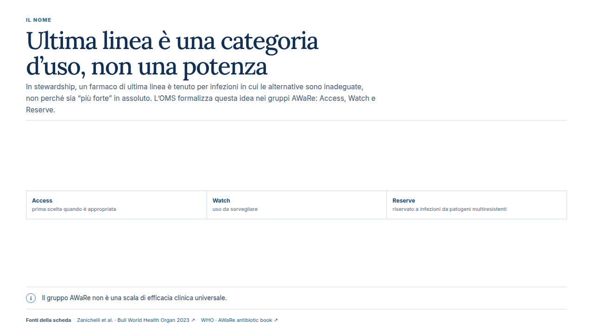
Notes:
IL NOME
Ultima linea è una categoria d’uso, non una potenza
In stewardship, un farmaco di ultima linea è tenuto per infezioni in cui le alternative sono inadeguate, non perché sia “più forte” in assoluto. L’OMS formalizza questa idea nei gruppi AWaRe: Access, Watch e Reserve.
Access
prima scelta quando è appropriata
Watch
uso da sorvegliare
Reserve
riservato a infezioni da patogeni multiresistenti
i
Il gruppo AWaRe non è una scala di efficacia clinica universale.
Fonti della scheda
Zanichelli et al. · Bull World Health Organ 2023 ↗
WHO · AWaRe antibiotic book ↗
Fonti cliccabili:
Zanichelli et al. · Bull World Health Organ 2023 ↗: https://doi.org/10.2471/BLT.22.288614
WHO · AWaRe antibiotic book ↗: https://www.who.int/publications/i/item/9789240061829
Modulo: Antibiotici di ultima linea
Editore: CodexVitae ETS

Slide 2
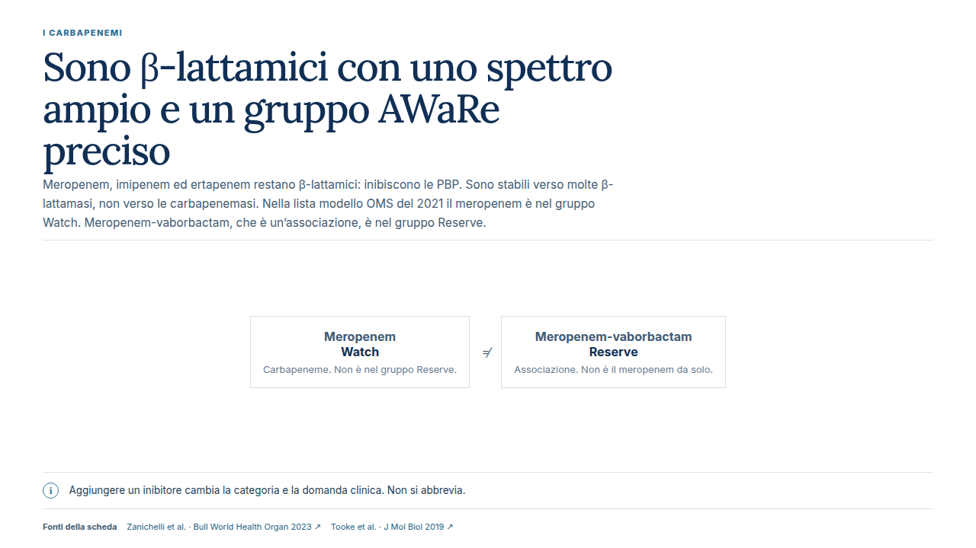
Notes:
I CARBAPENEMI
Sono β-lattamici con uno spettro ampio e un gruppo AWaRe preciso
Meropenem, imipenem ed ertapenem restano β-lattamici: inibiscono le PBP. Sono stabili verso molte β-lattamasi, non verso le carbapenemasi. Nella lista modello OMS del 2021 il meropenem è nel gruppo Watch. Meropenem-vaborbactam, che è un’associazione, è nel gruppo Reserve.
Meropenem
Watch
Carbapeneme. Non è nel gruppo Reserve.
≠
Meropenem-vaborbactam
Reserve
Associazione. Non è il meropenem da solo.
i
Aggiungere un inibitore cambia la categoria e la domanda clinica. Non si abbrevia.
Fonti della scheda
Zanichelli et al. · Bull World Health Organ 2023 ↗
Tooke et al. · J Mol Biol 2019 ↗
Fonti cliccabili:
Zanichelli et al. · Bull World Health Organ 2023 ↗: https://doi.org/10.2471/BLT.22.288614
Tooke et al. · J Mol Biol 2019 ↗: https://doi.org/10.1016/j.jmb.2019.04.002
Modulo: Antibiotici di ultima linea
Editore: CodexVitae ETS

Slide 3
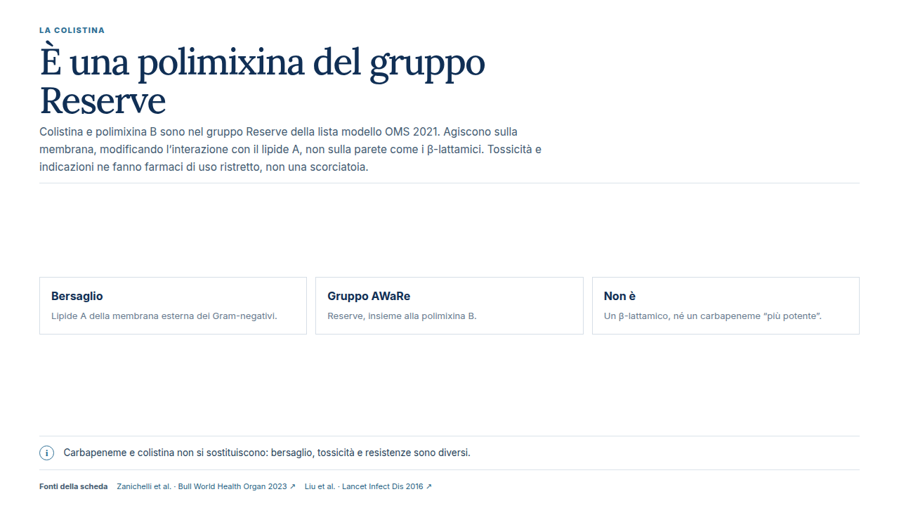
Notes:
LA COLISTINA
È una polimixina del gruppo Reserve
Colistina e polimixina B sono nel gruppo Reserve della lista modello OMS 2021. Agiscono sulla membrana, modificando l’interazione con il lipide A, non sulla parete come i β-lattamici. Tossicità e indicazioni ne fanno farmaci di uso ristretto, non una scorciatoia.
Bersaglio
Lipide A della membrana esterna dei Gram-negativi.
Gruppo AWaRe
Reserve, insieme alla polimixina B.
Non è
Un β-lattamico, né un carbapeneme “più potente”.
i
Carbapeneme e colistina non si sostituiscono: bersaglio, tossicità e resistenze sono diversi.
Fonti della scheda
Zanichelli et al. · Bull World Health Organ 2023 ↗
Liu et al. · Lancet Infect Dis 2016 ↗
Fonti cliccabili:
Zanichelli et al. · Bull World Health Organ 2023 ↗: https://doi.org/10.2471/BLT.22.288614
Liu et al. · Lancet Infect Dis 2016 ↗: https://doi.org/10.1016/S1473-3099(15)00424-7
Modulo: Antibiotici di ultima linea
Editore: CodexVitae ETS

Slide 4
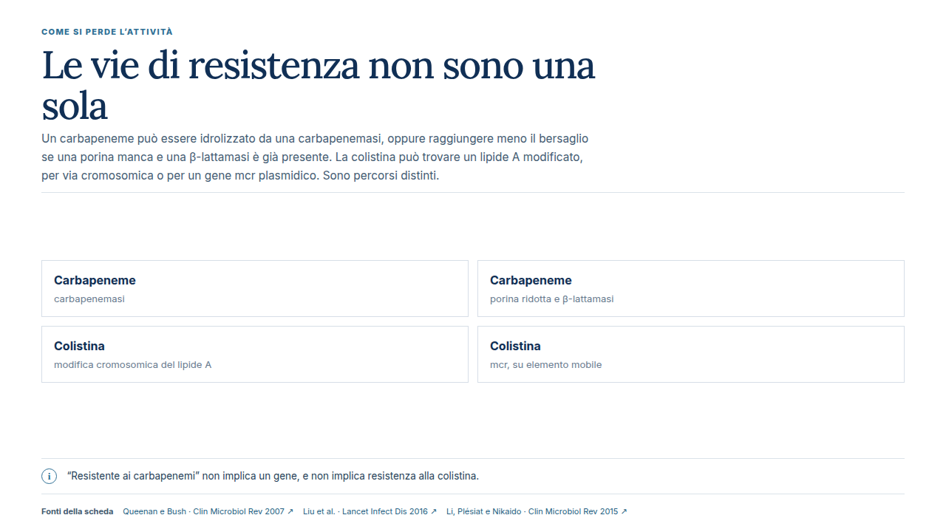
Notes:
COME SI PERDE L’ATTIVITÀ
Le vie di resistenza non sono una sola
Un carbapeneme può essere idrolizzato da una carbapenemasi, oppure raggiungere meno il bersaglio se una porina manca e una β-lattamasi è già presente. La colistina può trovare un lipide A modificato, per via cromosomica o per un gene mcr plasmidico. Sono percorsi distinti.
Carbapeneme
carbapenemasi
Carbapeneme
porina ridotta e β-lattamasi
Colistina
modifica cromosomica del lipide A
Colistina
mcr, su elemento mobile
i
“Resistente ai carbapenemi” non implica un gene, e non implica resistenza alla colistina.
Fonti della scheda
Queenan e Bush · Clin Microbiol Rev 2007 ↗
Liu et al. · Lancet Infect Dis 2016 ↗
Li, Plésiat e Nikaido · Clin Microbiol Rev 2015 ↗
Fonti cliccabili:
Queenan e Bush · Clin Microbiol Rev 2007 ↗: https://doi.org/10.1128/CMR.00001-07
Liu et al. · Lancet Infect Dis 2016 ↗: https://doi.org/10.1016/S1473-3099(15)00424-7
Li, Plésiat e Nikaido · Clin Microbiol Rev 2015 ↗: https://doi.org/10.1128/CMR.00117-14
Modulo: Antibiotici di ultima linea
Editore: CodexVitae ETS

Slide 5
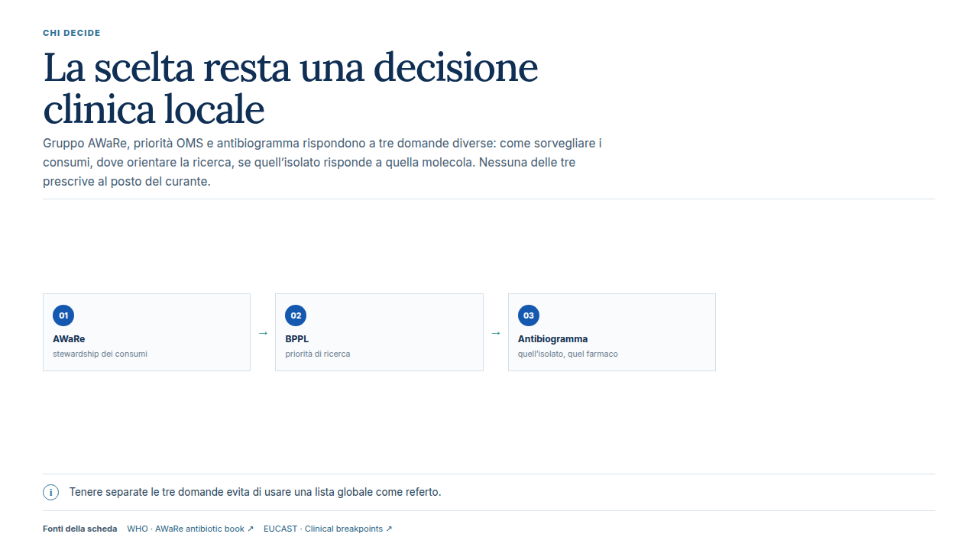
Notes:
CHI DECIDE
La scelta resta una decisione clinica locale
Gruppo AWaRe, priorità OMS e antibiogramma rispondono a tre domande diverse: come sorvegliare i consumi, dove orientare la ricerca, se quell’isolato risponde a quella molecola. Nessuna delle tre prescrive al posto del curante.
01
AWaRe
stewardship dei consumi
→
02
BPPL
priorità di ricerca
→
03
Antibiogramma
quell’isolato, quel farmaco
i
Tenere separate le tre domande evita di usare una lista globale come referto.
Fonti della scheda
WHO · AWaRe antibiotic book ↗
EUCAST · Clinical breakpoints ↗
Fonti cliccabili:
WHO · AWaRe antibiotic book ↗: https://www.who.int/publications/i/item/9789240061829
EUCAST · Clinical breakpoints ↗: https://www.eucast.org/clinical_breakpoints/
Modulo: Antibiotici di ultima linea
Editore: CodexVitae ETS

Slide 6
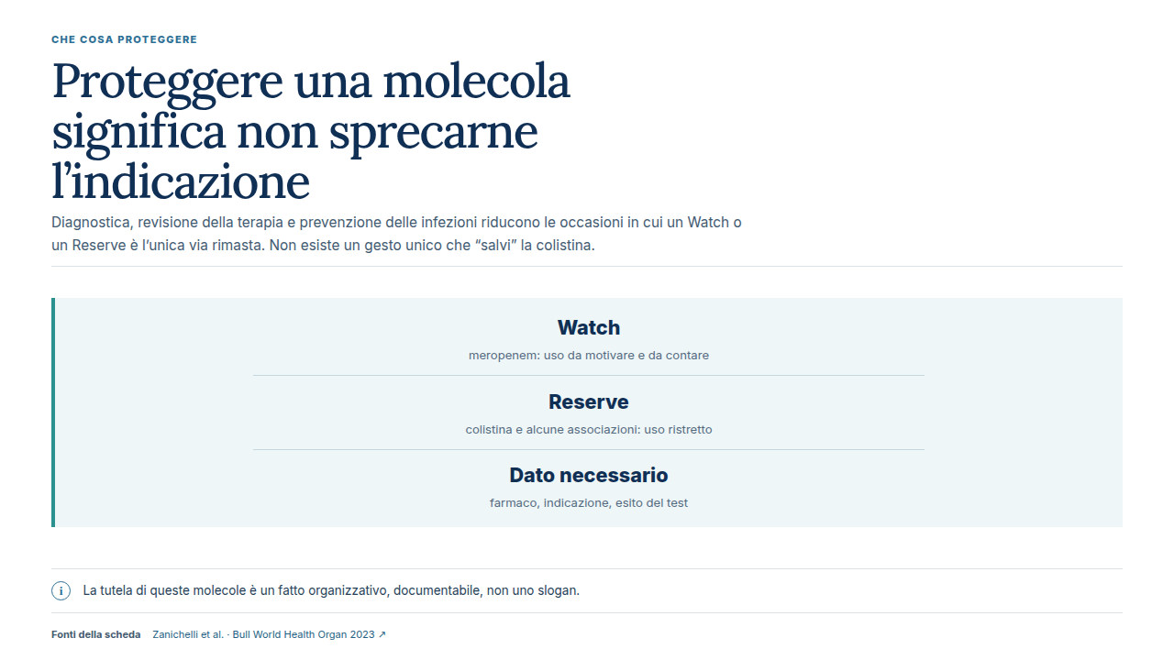
Notes:
CHE COSA PROTEGGERE
Proteggere una molecola significa non sprecarne l’indicazione
Diagnostica, revisione della terapia e prevenzione delle infezioni riducono le occasioni in cui un Watch o un Reserve è l’unica via rimasta. Non esiste un gesto unico che “salvi” la colistina.
Watch
meropenem: uso da motivare e da contare
Reserve
colistina e alcune associazioni: uso ristretto
Dato necessario
farmaco, indicazione, esito del test
i
La tutela di queste molecole è un fatto organizzativo, documentabile, non uno slogan.
Fonti della scheda
Zanichelli et al. · Bull World Health Organ 2023 ↗
Fonti cliccabili:
Zanichelli et al. · Bull World Health Organ 2023 ↗: https://doi.org/10.2471/BLT.22.288614
Modulo: Antibiotici di ultima linea
Editore: CodexVitae ETS

